Slide 1
荷蘭式教育
組員：
B10722037 崔戎秀
B10933157陳佳琪
M10956015陳郁婷
B10838019許濬哲
B10411003林太新

Slide 2
讀書會流程
01
02
PPT
實際案例分享
03
Game Time

Slide 3
工作分配
Ch2,3 ：許濬哲
Ch5,8 ：陳佳琪
Ch9,10 ：崔戎秀
Ch12, 13 ：陳郁婷
實際案例採訪, 活動設計：林太新

Slide 4
Ch2,3

Slide 5
Ch2 為母之道
荷蘭人的生產方式：
在家自然生產是一種「清醒且冷靜」的方式 P59
荷蘭生活關鍵字：
Gezellig---會讓人聯想到舒適、溫暖、歸屬、愛、幸福等等 P61
現代荷蘭式生產體驗：
疼痛是必經的過程，而且有助於媽媽與生下的寶寶培養感情 P65
荷蘭護理師的魔法：
有專屬的個人婦嬰護理師的協助及產後照顧 P69

Slide 6
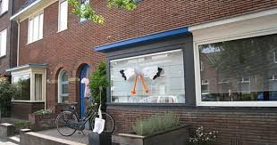
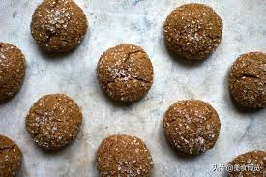
荷蘭新生兒宣告儀式：
「新生兒」卡片：
以郵寄卡片的方式向親朋好友告知寶寶出生的好消息
裝飾住家正面：
看到房子正面窗戶的大型送子鳥裝飾和粉紅色或是藍色彩帶，就知道寶寶已經回到家了
茴香糖顆粒小餅乾：
家人會帶著茴香糖顆粒小餅乾到工作場合或是學校分送
*茴香糖顆粒小餅乾：是荷蘭的傳統點心，專門用來慶祝新生兒返家，這種餅乾是在圓形的早餐脆餅加上奶油再撒上茴香糖粒而成。

Slide 7
Ch3 全街區最快樂的寶寶
易於照顧的寶寶和「夠好的」家長：
把自己設定為「夠好的父母」，保持冷靜，務實且盡力就好，不必追求完美 P78
育兒諮詢處助你一臂之力：
直到寶寶四歲期間，會有社福機構為寶寶進行定期追蹤 P83
荷蘭寶寶時程表：
父母不需要為寶寶訂時程表，他們會自己決定 P85

Slide 8
荷蘭寶寶好睡好帶的關鍵(3R)：
休息 (Resy)
規律 (Regelmaat)
整潔 (Reinheid)
使寶寶更快樂、更容易親近、更容易安撫，也帶給父母更多睡眠時間

Slide 9
以自己的風格落實荷蘭育兒法：
放輕鬆，接受過程中會遇到的各種顛簸，並且保持開放的心態
十分鐘法則
讓小孩有「自己」的時程作息

Slide 10
Ch5,8

Slide 11
CH5無壓力式教育
荷蘭對教育的意義
在荷蘭，教育被視為孩子或的幸福和個人發展途徑 P116
荷蘭的教育主流–獨立及互助
鼓勵孩子在特定學科多多探索自己的興趣
閱讀是打造快樂、豐富和成功人生最關鍵能力，擁有良好閱讀能力的小孩自信心都較強
荷蘭教育成功的關鍵
學校優質的表現，與實際鼓勵孩子運用想像力學習

Slide 12
不崇尚競爭的荷蘭小學教育很有趣，在班上沒有所謂的"第一名"目標可以追求中學也有相同道理
在荷蘭，錯誤就是扣分，而滿分基本上是不可能的事，因此大多數學生，分數都會落在六到七分，而這樣就足以的到畢業證書
六分就夠好了!

Slide 13
讓孩子在外自由玩耍–戶外活動是荷蘭兒童的日常
不受監督的在戶外玩耍其實是成長必經之路，孩子能從中學習獨立與堅強
如果要避免養出被動又媒體上癮的沙發馬鈴薯，讓孩子獨立在外玩耍就是最佳解決方案
與同儕一起戶外活動有助於社交能力
如果他們沒有跌倒過，就永遠都學不會避免跌倒
CH8自由無慮的童年

Slide 14
荷蘭父母不會盯著孩子的一舉一動，而會與孩童一起玩耍，多半給孩子一些自由發揮的空間，讓他們學習自己負起責任
在荷蘭，父母多半會讓小孩常是他們的第一次探險，試探他們對於一個人處於陌生環境會如何應變
荷蘭的遊戲方式

Slide 15
為了孩子著想，放下自己的恐懼，就我們的觀察，荷蘭父母並不是沒有意識到淺載的危險，警覺的程度並不輸給其他國家的父母，他們只是比較擅長用冷靜的方式面對孩子的各種狀況
孩子每踏出一步，我們就要學著放手
學著放手

Slide 16
Ch9,10

Slide 17
Ch9 簡單生活
荷蘭的全民運動-露營
荷蘭人認為露營是一種享受與度假 p204
平等主義 共享思維盛行
給小朋友的生日禮物不超過10歐元 p201
製作聖誕禮物而不是交換聖誕禮物
成績單上沒有排名
二手商品及跳蚤市場大受歡迎
阿姆斯特丹有全歐洲最大的跳蚤市場 p215

Slide 18
荷蘭式生日派對提案
荷蘭小朋友生日都會邀請朋友到家裡來，舉行生日派對
紙箱派隊：一個小朋友一個紙箱 貼紙 畫筆
繪圖派對：繪畫比賽，讓小朋友自行發揮
運動日派對：會舉辦賽跑及咬餅乾比賽

Slide 19
Ch10 有快樂的家長才有快樂的孩子
生活與工作平衡
兼職工作被視為助於調節工作與生活平衡的方式 p232
父親對於兒童發展有中大影響
荷蘭有爸爸日，爸爸可以請假 p226
心理健康遠比工作還重要
觸覺治療

Slide 20
觸覺治療 p242
和身體重新連結並瞭解身體需求
更加堅持自己的立場
保持客觀
避免過度思考
多為自己著想
學習拒絕

Slide 21
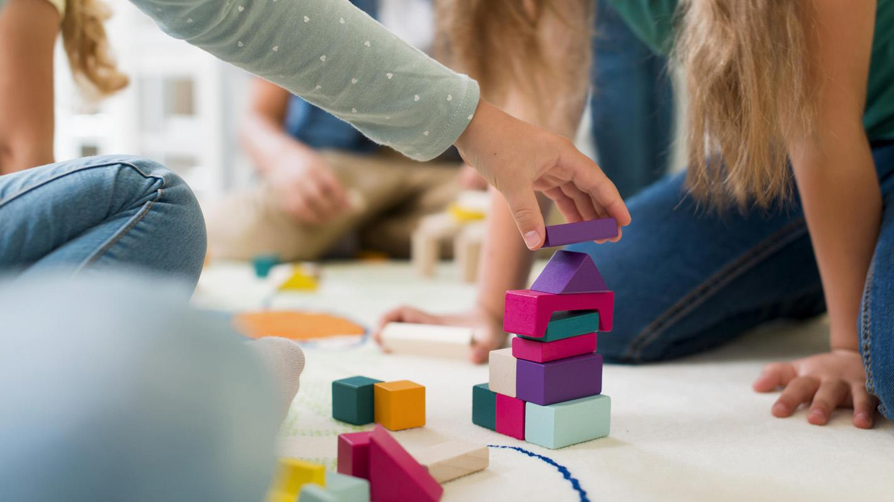
P218
比起金錢，荷蘭人更珍惜的是時間，而物質更在乎的是實用性而非奢侈品

Slide 22
Ch12,13

Slide 23
青少年
青春期
叛逆期
性

Slide 24
對性徵、毒品、性行為/交易態度
允許
深入了解
控制
設立「秩序區間」
在一定的監督控管範圍內，進行嘗試
具有合理且正確的觀念
確切明白知識與觀念背後的涵義
讓青少年對上述行為感到稀鬆平常且自然

Slide 25
家長 v.s 青春期
關心、支持與信任
1
2
責任
避免直接衝突的評論或建議，學會放手
培養孩子為自己負責
鼓勵獨立與自主
大腦發展
3
4
網路時代來臨
「跳脫框架思考」
創意和彈性思維是優勢
信任
理解規則的重要性

Slide 26

失敗恐懼症
「faalangst」，專門描述 " 害怕失敗的心態 "
青少年需要更多空間和自由，而家長需要學會從孩子生活中退一步，選擇從旁引導
允許自己犯錯，並且從中學習

Slide 27
快樂的原因
歸屬感
獨立訓練
營造 gezellig 的家
與家人有不能妥協的溫馨互動氣氛
擁有更多自由，比較不會受到過度保護
幸福快樂是家長與孩子的共同目標

Slide 28
總 結
給予孩子溫暖的鼓勵並以身作則，建立好榜樣
接受孩子原本的個人特質
不要期待他們會成為你或是你理想中的樣子
充分的知識和負責任的重要

Slide 29
Part 2 實際案例分享

Slide 30
Part 3 Game Time (Ezeltje prik )
遊戲說明：
每個組別為一隊，我們會將一張缺少尾巴的驢子的圖片放在遠處，此時其中一組派三個人出來(輪流)，並蒙上眼睛，在原地轉三圈後出發並聽從其他組員的指示將尾巴黏回驢子身上的正確位置，此時其他組別負責干擾，最後在時間內將尾巴固定在正確位置最多次的那一隊為贏家。

Slide 31
THANK YOU FOR LISTENING

